Slide 1
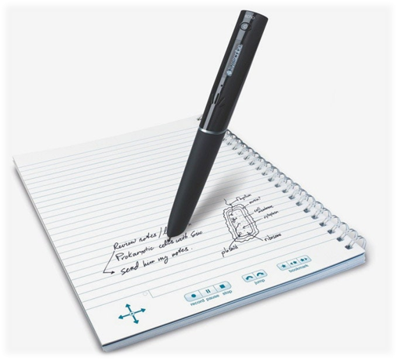
Options du SmartPen
Capturer des notes sans données audio
Activez le SmartPen et écrivez dans le cahier
2. Capturer des notes avec données audio
Dans le cahier: Pointez le stylo sur les boutons "Record" et "Pause" et "Stop"
Pour l’écoute, sur Echo Desktop: Sélectionnez un mot pour entendre l’audio à partir du moment désiré
Dans le cahier: Boutons "Vitesse de lecture (playback speed) " et "Volume de l’audio"
3. Enregistrer des données audio uniquement
Maintenez le bouton Power du stylo enfoncé pour que l’enregistrement démarre
Dans le cahier: Pointez le stylo sur les boutons "Record" et "Pause" et "Stop"
≈ 6 heures

Slide 2
Cahier
Papier tramé Livescribe
*Archivez le contenu du cahier lorsque terminé pour que les pages du nouveau cahier ne se superposent pas
Pour ce faire, sur Echo Desktop:
1. Sélectionnez le cahier
2. Cliquez à droite
3. Sélectionnez : Archivez le carnet

Slide 3
Paramètres
Tous les paramètres fonctionnent de la même façon.
On pointe le stylo au milieu pour atteindre le menu principal.
On utilise les flèches du haut et du bas pour faire défiler les options.
On pointe le stylo sur la flèche de droite pour sélectionner l’option.
Voix du menu
Peut être désactivée
Latence de lecture
Permet de restituer la session d’enregistrement de façon plus précise
Décalage existant entre la prise de note et la parole dite (audio)
Qualité d’enregistrement
Élevée: meilleure option pour les grandes salles
Moyenne: qualité par défaut établie
Basse: environnement restreint et très calme
Sensibilité du microphone
Salle de conférence: petites salles relativement calmes ou si vous êtes assis tout près de la personne qui parle
Amphithéâtre: meilleure option pour les grandes salles ou si vous êtes assis loin de la personne
Automatique: ajustement automatique en fonction du bruit de votre environnement
Suppression de session
Pour libérer de l’espace: supprimer une ou toutes les sessions

Slide 4
Logiciel Echo Desktop
Brancher le stylo à l’ordinateur (USB)
Télécharger les sessions enregistrées dans le SmartPen (pour les supprimer du stylo)
Lire les notes
Écouter les enregistrements
1. Cliquez sur le mot à partir duquel vous désirez écouter l’enregistrement
Organiser les notes en carnets
Sélectionnez des pages
Cliquez à droite
Choisissez: Ajoutez au carnet personnalisé
*Possibilité de supprimer les pages ou les carnets: Même procédure, choisissez: Supprimer
Exporter les notes ou les fichiers audio
Sélectionnez des pages ou un carnet
Cliquez à droite
Choisissez: Partagez la page (ou le carnet) vers …

Slide 5
Diane Aumond, orthopédagogue Jeanne Simard, aide technologique, St-Jérôme Alexanne Villeneuve-Pelletier, aide technologique, Gatineau

